Slide 1
L’innovation comme processus d’expérimentation collective(ment contrôlée ?)
Hadrien MACQ
Doctorant en sciences politiques et sociales, Université de Liège
Séminaire « visiteur » - Centre de Sociologie de l’Innovation
Paris, 28 juin 2019

Slide 2
Plan de l’exposé
La transformation des modèles d’innovation
La Wallonie comme cas d’étude
Le TRAKK comme site d’innovation distribuée
Discussion(s)

Slide 3
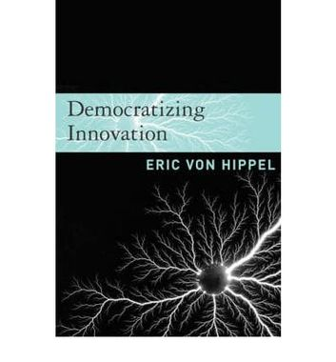
Du modèle linéaire à l’innovation distribuée
“Science discovers, genius invents, industry applies, and man adapts himself” (Guide officiel, cite dans Gleisten 2002, p. 37)
“Innovation is rapidly becoming democratized. Users (…) increasingly can develop their own new products and services” (Von Hippel 2015)

Slide 4
L’innovation comme expérimentation collective
Evolution des régimes d’innovation (Joly, Rip, Callon 2007, 2010, 2011; Joly 2017)
De l’innovation centralisée à l’innovation distribuée;
Du régime de l’économie des promesses technoscientifiques au régime de l’économie des expérimentations collectives
Régime de l’expérimentation collective relégué au second plan, marginal… Produit de l’association en réseaux de groupes concernés et de communautés créatives
Littérature sur le gouvernement par l’expérimentation (Bulkeley et Castán Broto 2013 ; Laurent et Pontille 2017), les expérimentations étatiques (Ehrenstein et Laurent 2016), et démocratiques/de participation (Laurent 2016, 2017; Lezaun, Marres et Tironi 2017)
Shift du top-down à des processus d’apprentissage, marqués par l’incertitude
Expérimenter des modes d’innovation… expérimenter la société
Différences de nature et de types d’expérimentation en fonction des dynamiques politiques et économiques
→ Analyser les formes et objectifs des expérimentations au sein de ces dynamiques + analyser les processus à travers lesquels l’expérimentation se développe sur le terrain
Que se passe-t-il quand l’innovation distribuée est institutionnalisée, incorporée à un programme politique ? Comment le gouvernement expérimental de l’innovation se développe-t-il ?

Slide 5
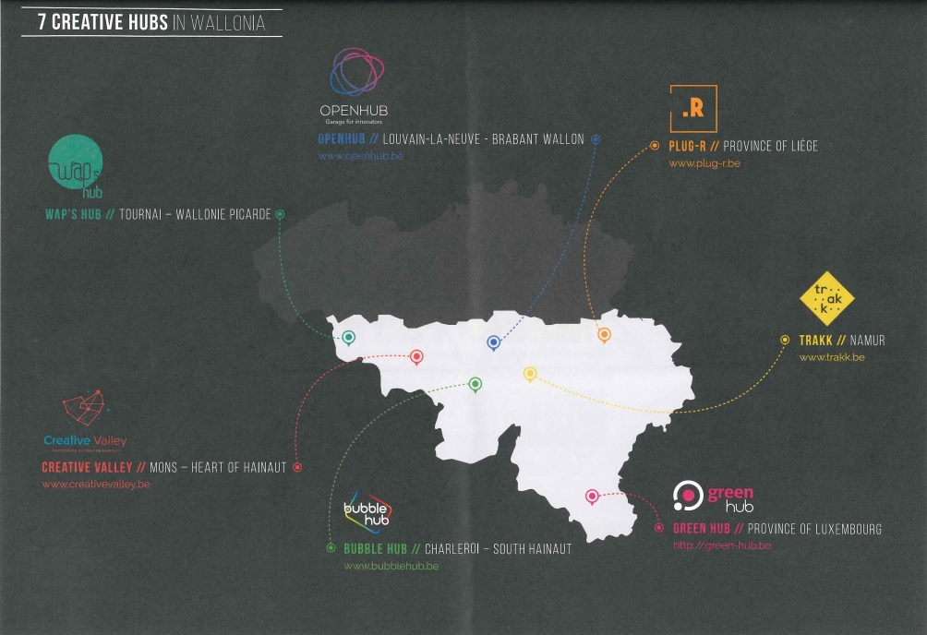
La Wallonie comme cas d’étude

Slide 6
Les politiques économiques et d’innovation en Wallonie
Politique de clusters d’entreprises lancée à l’aube des années 2000 → Réseaux d’entreprises, partenariats;
Politique des pôles de compétitivité lancée en 2005 → Projets d’investissement, de R&D ;
Creative Wallonia en 2010 ;
Digital Wallonia en 2015
…
1990
2000
2010
2020
…
J.C. Marcourt (PS) → Avril 2004 – Juillet 2017

Slide 7
L’innovation distribuée en Wallonie
« Creative Wallonia » (2010), programme-cadre qui :
« … place la créativité et l’innovation au cœur du projet wallon. (…) promeut une société et une économie wallonnes qui se transforment et qui contribuent à la création de valeur en exploitant intensivement et positivement la créativité »
Concepts centraux à Creative Wallonia : design thinking, co-creation, makers, etc.
Mise en place de sites de co-création sur le territoire : Hub créatifs, Fab Labs, Living Labs, Hackathons.

Slide 8
Une politique expérimentale ?
Rupture avec les politiques top-down ;
Nouveaux modes d’innovation ;
Pas d’objectif concret, expérience

Slide 9
L’inspiration montréalaise

Slide 10
Principes de l’économie créative en Wallonie
Upperground (Grandes entreprises, secteur public)
Middleground (Hub créatifs, Fab Labs, Living Labs, Espaces de co-working)
Underground (Citoyens, artistes, makers)
“Faire de la Wallonie une société creative et innovante”
“Exploiter le potential créatif de tout ce terreau pour stimuler l’innovation”

Slide 11
La mise en place de « Hubs créatifs »
« Les Hubs créatifs sont des plateformes d’organisation centrées sur la transformation de l’économie traditionnelle en économie créative à travers la mise en capacité des acteurs en favorisant l’innovation ouverte, l’hybridation transdisciplinaire et l’intelligence collaborative. »
« Chaque Hub créatif devra, sur son territoire, mettre en place les conditions favorables à l’innovation à savoir : l’échange, l’expérimentation, le partage d’expériences et l’association de personnes diverses réunies sur la base d’une communauté d’intérêts obéissant avant tout à une logique de réseau. »
Organisation en PPP
200.000€ pour Avril 2014 – Mars 2015 → « Phase pilote »
« Il est porté à la connaissance des acteurs et candidats que la politique des hubs créatifs fera l’objet d’une mesure spécifique de soutien dans le cadre de la programmation européenne 2014-2020 des fonds structurels en Wallonie. »

Slide 12
Le financement des Hubs par le FEDER
Règle de financement : 50/40/10
Villes universitaires (6) et villes de plus de 50.000 habitants (9) ;
Section 2.3 : Augmentation du nombre de processus, produits et services innovants par une intensification de l’open innovation et de la RDI dans les entreprises
Indicateur de résultat : Entreprises bénéficiant des services des hubs créatifs

Slide 13
Le TRAKK, Hub créatif de Namur

Slide 14
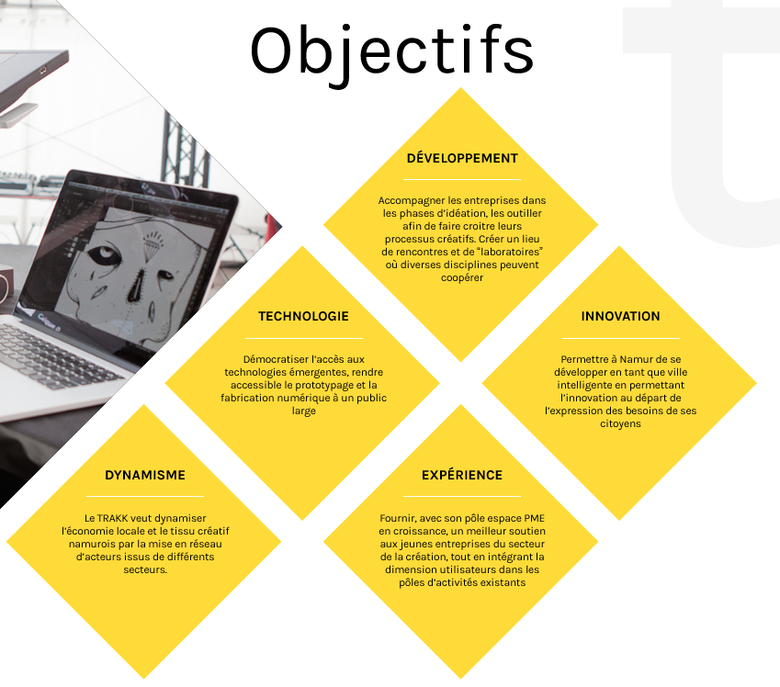
Séparation des rôles relativement nette entre les partenaires
UNamur focus sur méthodes créatives ;
BEP focus sur accompagnement d’entreprises ;
KIKK focus sur gestion du Fab Lab et workshops « grand public »
Différentes visions :
BEP, objectif de « retour sur investissement » → Générer de l’emploi, de la valeur économique. TRAKK comme « outil d’accompagnement ». Sceptique à propos des « makers » ;
KIKK, vision du TRAKK comme un tiers-lieu (croisement de perspectives, rencontres, lieu de socialisation, de vie commune).

Slide 15
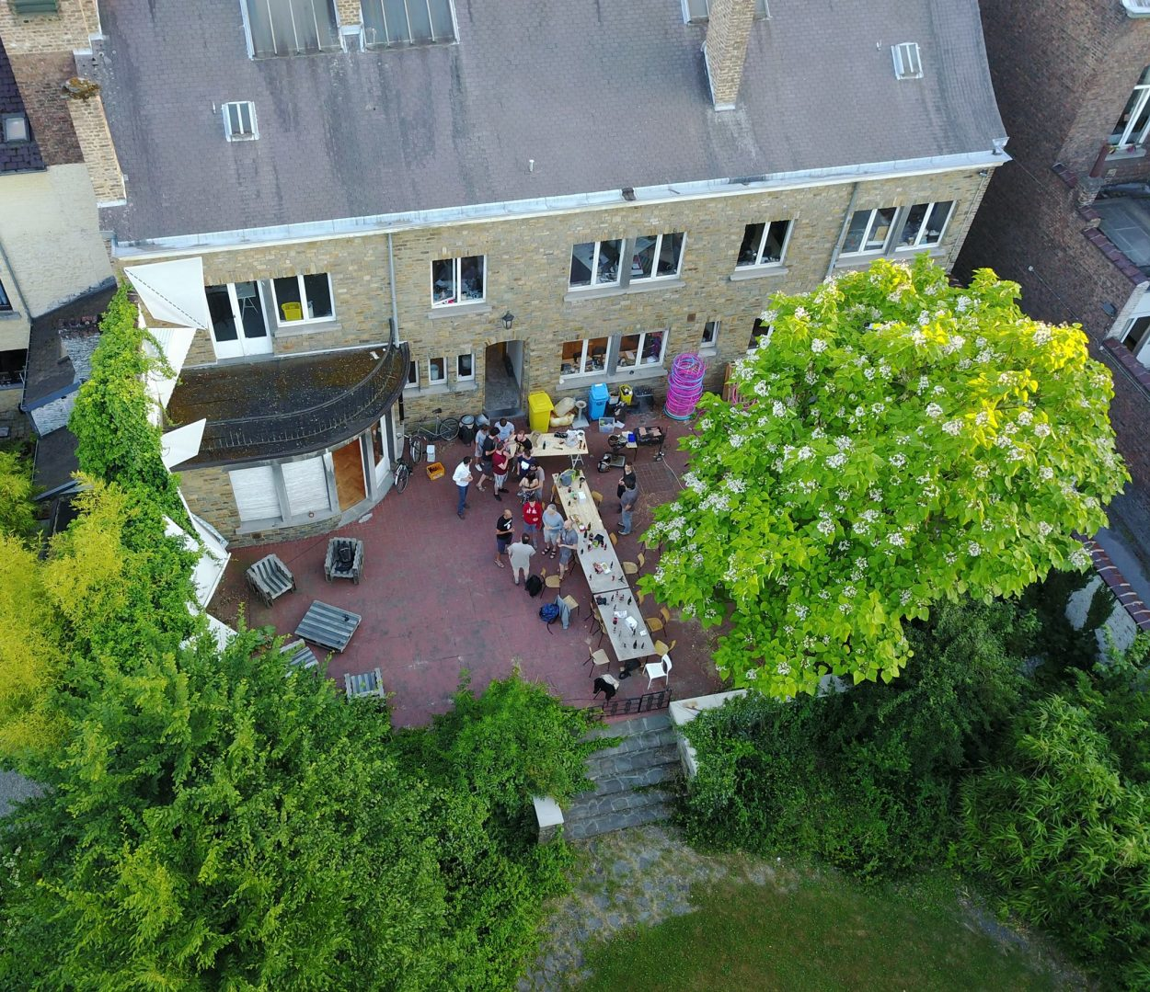
Rez-de-chaussée : salle « créative », Fab Lab, Cuisine-salle à manger collective
Etage : salle de réunion et bureaux privatifs

Slide 16
« On peut jouer avec clavier-souris mais moi je ne voulais plus entendre parler de ça, je voulais être dans l’avion »
« Arriver au bout de mon idée, avoir pu réaliser un projet, peut-être donner des idées »
« Je n’ai pas trop ma place ici » → Création d’entreprise vs. Hobby
« Nous, on fait ça pour que des gens comme Guy puissent venir »
« Tu investis dans un lieu qui occupe les gens ou bien tu investis dans des antidépresseurs ? »

Slide 17
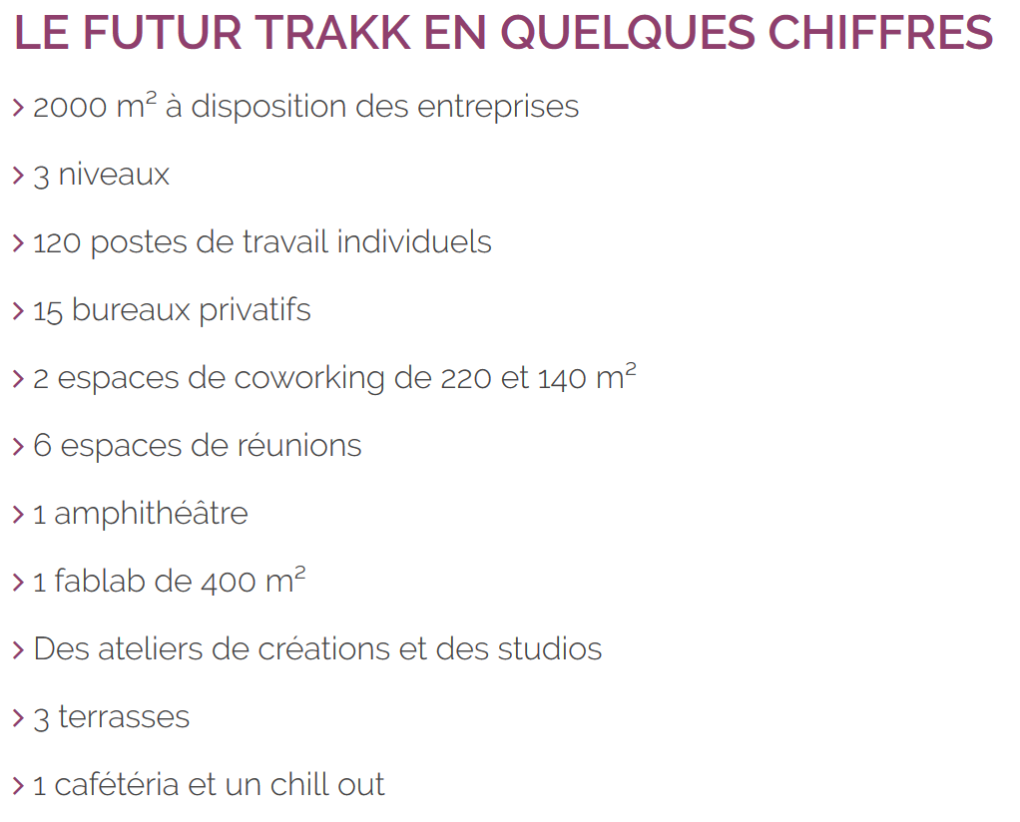
Le « futur TRAKK » , cristallisation des divergences entre acteurs

Slide 18
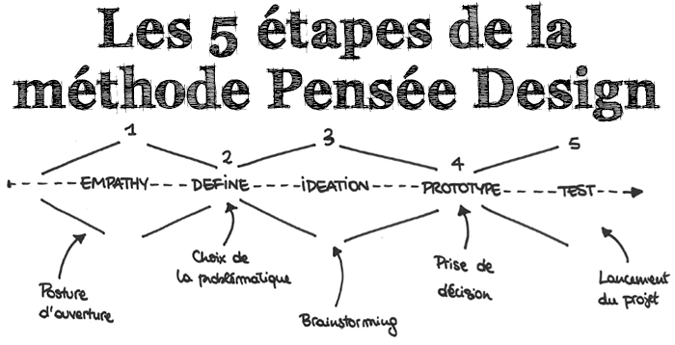
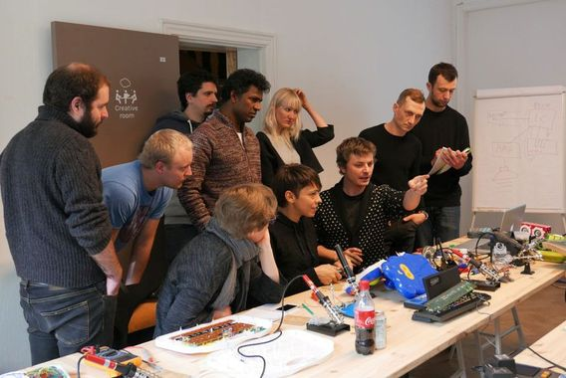
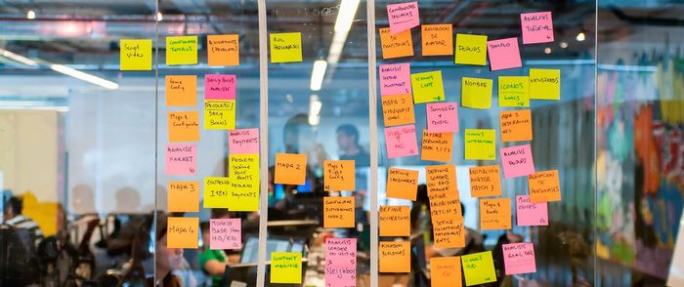
Discussion 1 : Différentes manières d’expérimenter l’innovation… avec différents publics

Slide 19
Discussion 2: Différentes « directionnalités » de l’innovation distribuée
« Je suis convaincu aujourd’hui que Creative Wallonia est une expérience qui est actuellement dans une mauvaise passe. (…) si vous reprenez la photographie en 2014, c'était des Hubs Créatifs où l'on voulait faire en sorte que (…) les Universités, les entreprises, les centres de recherche, puissent se mettre en cheville avec le tissu local, dans chacun des Hubs géographiques, que ces gens aient à leur disposition un FabLab, qu'il y ait des possibilités de faire des expériences en matière d'économie sociale, etc. etc.. Tout ça, c'est resté très lettre morte quoi, ça a été détourné. Il y a eu vraiment une captation par le volet économique des choses »

Slide 20
Discussion 3 : Expérimentation, incertitude et contrôle
Assemblages hétérogènes d’acteurs, de savoirs, d’instruments, d’autorités, d’agencies, porteurs de visions, d’objectifs et de pratiques divergentes
Agencies inégales au sein de ces assemblages
Expérimentation collective de l’innovation comme alternative aux ou… ressource pour les modèles traditionnels
Vers des « expérimentations contrôlées » (Kontschieder et al., 2018, EASST conference panel)

Slide 21
Merci !
Hadrien Macq
hadrien.macq@uliege.be

Slide 22
Discussion (1)
Particular projected socio-technical order
Globalized competition of territories → “There is a train to catch”
Industrial redeployment of a disaster region through digital technologies → ‘Technological solutionism’ (Morozov 2013)
‘Recuperation’ of makers/hackers movement in a new Spirit of Capitalism (Boltanski & Chiapello 1999; Delfanti and Söderberg forthcoming)
Valuation of an entrepreneurial citizenship
Particular mode of governance (of innovation)
Participation based on ‘projects’
Elimination of conflict, elimination of power
Participation as productive (from decision-making to innovation making)

Slide 23
Discussion (2)
The overarching imperative of economic performance veils important democratic questions
‘Democratization’ is conceived as “allowing everyone to make innovation”
Who is to take part to the experiment? Who is not?
Who is to take part to the definition of public issues? Who is not?
What is to be experimented? What is not?
Post-political democratic experiments? (Mouffe 2016)

